Slide 1
HƯỚNG DẪN KỸ NĂNG
QUẢN LÝ DỮ LIỆU, SỬ DỤNG HIỆU QUẢ MÁY TÍNH TẠI LỚP ĐỂ GIÚP TRẺ CÓ KHẢ NĂNG TƯƠNG TÁC VỚI HỌC LIỆU GIÁO DỤC ĐIỆN TỬ

Slide 2
I. Hướng dẫn quản lý dữ liệu trong máy vi tính.
1. Hướng dẫn quản lý dữ liệu trực tiếp trong máy tính
Có nhiều cách tiếp cận về quản lý dữ liệu để đảm bảo cá nhân người sử thuận tiện.
* Đối với cán bộ quản lý:
Lưu trữ theo mảng công việc và theo cấp ban hành văn bản.
Ví dụ: Lưu trữ hồ sơ chuyên đề “Xây dựng trường mầm non lấy trẻ làm trung tâm”

Slide 3
CĐ XDTMN LTLTT
Cấp BGD
Cấp SGD
Cấp PGD
Cấp Trường
Cấp lớp
Các VBCĐ
Tiêu chí đáng giá
Biên bản kiểm tra
KH
Biểu mẫu
Tiêu chí
KH
Biểu mẫu
Tiêu chí
KH
Biểu mẫu
Tiêu chí
Báo cáo

Slide 4
I. Hướng dẫn quản lý dữ liệu trong máy vi tính.
1. Hướng dẫn quản lý dữ liệu trực tiếp trong máy tính
* Quản lý dữ liệu đối với giáo viên:
Lưu trữ theo mảng công việc
1. Chương trình giáo dục mầm non
2. Thiết bị đồ dùng đồ chơi
3. Bồi dưỡng thường xuyên
4. Sáng kiến
5. Họp phụ huynh
6. Công tác tuyên truyền
7. Đánh giá viên chức, chuẩn nghề nghiệp
…………………………………..
* Lưu ý:
+ Không nên lưu tệp quá sâu=> Khó tìm kiếm
+ Cách đặt tên file cần theo ký tự tên viết tắt quy ước theo cá nhân

Slide 5
I. Hướng dẫn quản lý dữ liệu trong máy vi tính.
2. Lưu dữ liệu trên Google Drive
Google là dịch vụ lưu trữ và đồng bộ hóa tập tin được tạo bởi Google giúp người dùng có thể lưu trữ tập tin trên đám mây, chia sẻ tập tin và chỉnh sửa tài liệu, văn bản, bảng tính.
Hướng dẫn kỹ năng lưu dữ liệu trên Google Drive (có hướng dẫn PL 01 kèm theo).
3. Lưu dữ liệu là video, aodio trên Youtube
- Hướng dẫn kỹ năng lưu dữ liệu là video, aodio trên Youtube (có hướng dẫn PL 02 kèm theo).

Slide 6
II. Củng cố kỹ năng thiết kế giao diện trên màn hình máy vi tính, công tác đảm bảo an toàn cho trẻ khi sử dụng máy vi tính.
1. Thiết kế giao diện trên màn hình máy vi tính và phân quyền
- Thực hiện thao tác cài Use màn hình của cô và của trẻ (Có hướng dẫn PL 03, 04 kèm theo)
+ Màn hình của cô nên dùng mật khẩu
+ Màn hình của trẻ không cần dùng mật khẩu
- Đặt biểu tượng cho khu vực trẻ chơi, ký hiệu file cho trẻ dễ nhận biết bằng một số cách sau:
+ Cách 1: Chụp ảnh để chèn làm biểu tượng hình đại diện file (Có hướng dẫn PL 05 kèm theo)
+ Cách 2: Thiết kế giao diện màn hình của trẻ bằng cách quy ước mảng màu để phân nội dung trò chơi theo lĩnh vực phát triển. Tạo File trò chơi ký tự bằng chữ cái, chữ số. Quy ước ký hiệu tương ứng với trò chơi bằng bảng trong góc máy tính (Có hướng dẫn PL 06 kèm theo)

Slide 7
II. Củng cố kỹ năng thiết kế giao diện trên màn hình máy vi tính, công tác đảm bảo an toàn cho trẻ khi sử dụng máy vi tính.
2. Công tác đầu tư thiết bị và đảm bảo an toàn cho trẻ:
- Đầu tư trang thiết bị:
+ Bàn để máy vi tính cần được thiết kế đảm bảo chắc chắn, an toàn, thẩm mỹ phù hợp với diện tích, vị trí để.
+ Thiết kế đa chức năng có các ngăn, ô để được ổ điện, cây máy tính, màn hình, bàn phím, máy in, loa, một số tài liệu của giáo viên.
+ Thiết kế ghế ngồi có kích thước phù hợp cho cô và trẻ (ghế có tựa lưng, có chốt điều chỉnh chiều cao của ghế phù hợp với giáo viên/trẻ sử dụng, có thể thiết kế ghế đôi hoặc ghế đơn, ...). Độ cao của ghế đảm bảo chân của trẻ chạm được mặt sàn.
+ Bàn phím: Nên dùng chuột không dây để thuận tiện khi di chuyển dùng chuột ở các vị trí trẻ ngồi.
+ Thiết bị tai nghe: Lựa chon tai nghe phù hợp với thiết bị và đảm bảo nhỏ gọn, an toàn (tai nghe Bluetooth, tai nghe có bộ chia….)

Slide 8
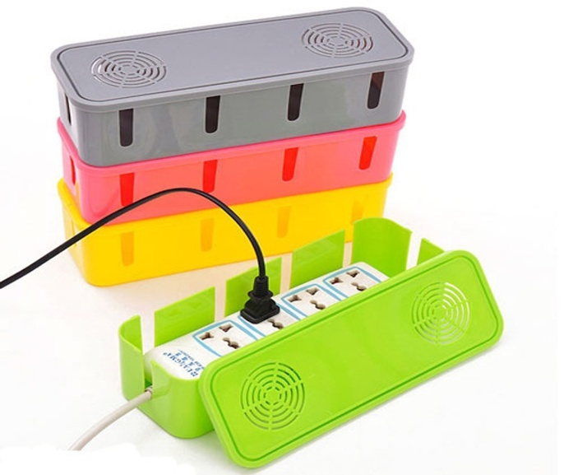
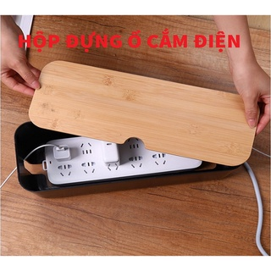
II. Củng cố kỹ năng thiết kế giao diện trên màn hình máy vi tính, công tác đảm bảo an toàn cho trẻ khi sử dụng máy vi tính.
2. Công tác đầu tư thiết bị và đảm bảo an toàn cho trẻ:
- Công tác đảm bảo an toàn:
+ Đối với những đơn vị chưa có điều kiện đầu tư bàn máy vi tính dành cho trẻ quy chuẩn thì khắc phục hệ thống dây điện, ổ cắm điện đảm bảo tuyệt đối an toàn cho trẻ (Sử dụng hộp gỗ để ổ điện vào).

Slide 9
II. Củng cố kỹ năng thiết kế giao diện trên màn hình máy vi tính, công tác đảm bảo an toàn cho trẻ khi sử dụng máy vi tính.
2. Công tác đầu tư thiết bị và đảm bảo an toàn cho trẻ:
+ Giáo dục trẻ kỹ năng sử dụng máy vi tính an toàn, an toàn với các thiết bị điện. Xây dựng bảng nội quy trong góc máy tính, quy định những hành động không được làm và có thể gây nguy hiểm cho trẻ.
+ Thời gian cho trẻ ngồi trước máy vi tính để chơi, thao tác thực hành một số kỹ năng sử dụng máy tính tối đa là 30 phút/1lần, một ngày không quá 2 lần để đảm bảo cân đối giữa các hoạt động theo chế độ sinh hoạt của trẻ/ngày tại trường mầm non, mặt khác để bảo vệ sức khỏe đôi mắt của trẻ

Slide 10
III. Tổ chức hướng dẫn trẻ thực hiện được một số thao tác cơ bản với máy vi tính, chủ động tương tác với học liệu giáo dục điện tử
- Giới thiệu với trẻ về một số bộ phận của máy tính, giao diện màn hình, ký hiệu quy ước trò chơi theo mảng nội dung như: Làm quen với toán, chữ cái, âm nhạc, tô vẽ tranh, truyện kể, câu đố…Giới thiệu bảng nội quy của góc chơi, giáo dục trẻ các kỹ năng sử dụng máy vi tính an toàn, tránh hành động có thể gây nguy hiểm.
- Hướng dẫn cá nhân trẻ/nhóm trẻ từng kỹ năng nhỏ như: cách bật, tắt, cách di chuột, nhấp chuột, chọn biểu tượng, thoát chương trình, xóa hay lưu các bức tranh sau khi tô màu … Đối với trò chơi mới cần giới thiệu các biểu tượng trò chơi, cách chơi, luật chơi….. Cho trẻ có kỹ năng sử dụng máy tính hướng dẫn bạn cùng nhóm chơi.

Slide 11
III. Tổ chức hướng dẫn trẻ thực hiện được một số thao tác cơ bản với máy vi tính, chủ động tương tác với học liệu giáo dục điện tử
- Căn cứ vào mục tiêu, nội dung giáo dục trẻ, giáo viên lựa chọn, tổ chức hoạt động cho trẻ chơi trên máy vi tính. Nội dung cho trẻ hoạt động được dự kiến vào trong kế hoạch chăm sóc giáo dục trẻ ở một số thời điểm phù hợp và đảm bảo số lượng nội dung trẻ chơi/buổi phù hợp. (Đón trẻ, hoạt động góc, hoạt động chiều…).
Ví dụ:
+ Giờ hoạt động góc, hoạt động chiều: Xây dựng góc chơi “Bé vui học Kidsmart” với các trò chơi: Ngôi nhà toán học của nàng bò Milli; Ngôi nhà khoa học của Sammy; Bộ sưu tập thế giới sôi động “Bé vui học chữ cái”; Bé tập tô màu hoặc sử dụng bài giảng Elearning… để trẻ ôn luyện, củng cố kiến thức, kỹ năng đã học.
+ Trong các giờ đón - trả trẻ: Cho trẻ nghe nhạc hát nghe, xem video các tập phim Vui giao thông; Trò chơi giải câu đố cho trẻ cùng tham gia.

Slide 12
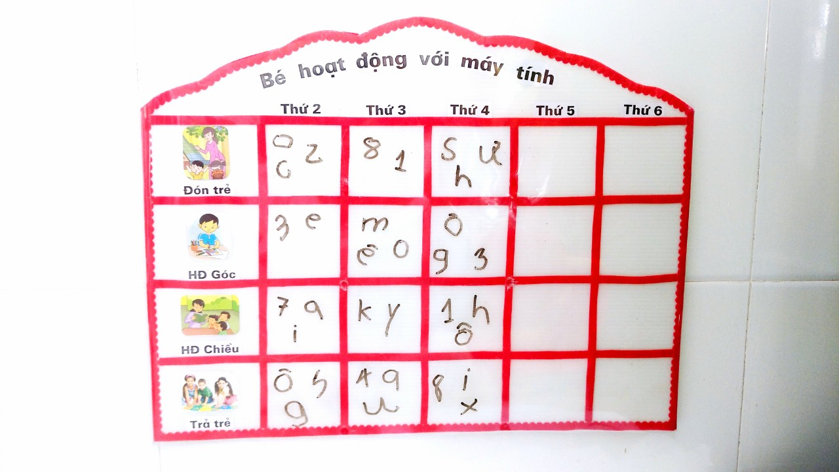
III. Tổ chức hướng dẫn trẻ thực hiện được một số thao tác cơ bản với máy vi tính, chủ động tương tác với học liệu giáo dục điện tử
- Hình thành tạo thói thói quen cho trẻ tìm kiếm thông tin bằng cách vào google trên máy tính với sự giúp đỡ của cô hoặc có thể tìm kiếm thông tin trên điện thoại bằng cách cho trẻ nói nội dung thông tin cần tìm kiếm trên google của điện thoại.
Để đảm bảo tất cả các trẻ trong lớp đều có cơ hội tiếp cận với CNTT thông qua việc hoạt động với máy vi tính tại lớp, có thể thiết kế ra bảng “Bé hoạt động với máy tính” để theo dõi số lần trẻ tham gia hoạt động với máy tính trong 1 tuần. Trẻ tự vẽ kí hiệu của mình vào ô buổi chơi trong bảng theo ý thích. Dựa vào số lượng kí hiệu của trẻ vẽ trong bảng “giáo viên sẽ kịp thời khuyến khích, động viên trẻ tham gia.

